Slide 1
Immunológiai alapfogalmak. Az immunrendszer felépítése.
„Az immunológia alapjai” TK 1. és 2. fejezet (3-21. oldal)

Slide 2
Koncepció
Általános összefoglalás: az immunrendszer szerepe / működése, immunológiai alapfogalmak
Az immunrendszer szervei és sejtjei
Az immunrendszer sejtjeinek vizsgálata
Kommunikáció az immunrendszer sejtjei között
„Az immunológia alapjai” TK 1. és 2. fejezet (3-21. oldal)

Slide 3
Az immun-szervrendszer feladata
A szervezet identitásának fenntartása
Saját ↔ idegen versus veszélyes ↔ veszélytelen
Idegen anyag felismerése ⇒ immunválasz ⇒ 1) elimináció
2) immuntolerancia
[3) ignorancia]
Az immun-szervrendszer jellemzői
        Specifitás
        Szenzitivitás
        Memória
        Szelektivitás

Slide 4
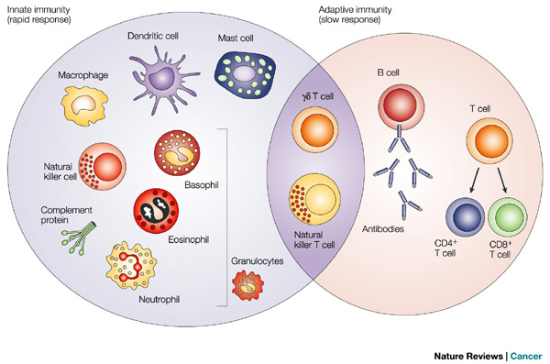
TERMÉSZETES IMMUNITÁS
(veleszületett / nem specifikus)
ADAPTÍV IMMUNITÁS
(szerzett / specifikus)
HÍD a 2 rsz között: Mf; DC

Slide 5
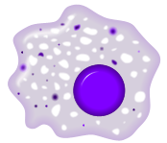
FELISMERÉS
ELIMINÁCIÓ
TOLERANCIA
MEMÓRIA
MIT ISMER FEL?
MIVEL ISMERI FEL?
MIK A KÖVETKEZMÉNYEK?

Slide 6
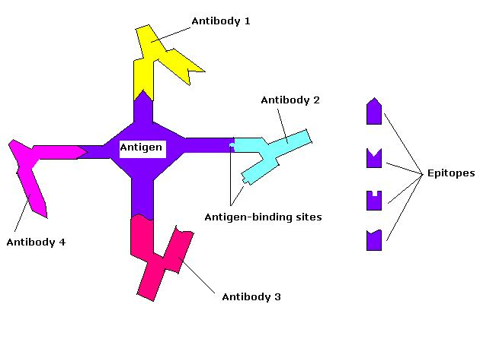
MIT ISMER FEL?
Antigén: bármely molekula, mely immunválaszt indukál
Antigén determináns (epitóp): az antigén T- vagy B-sejt receptor által felismert részlete
Autoantigén: a szervezet saját struktúrája, amely ellenanyag termelést indukálhat
Alloantigén: Ugyanazon faj egy másik, genetikailag eltérő egyedének immunrendszere által felismert antigén, amely a transzplantáció során kilökődést eredményező immunválaszt indukál.
Xenoantigén: Egy másik fajból származó antigén, amely immunválaszt indukál.
Antitest 1
Antitest 2
„Epitope mapping”
Diagnosztika
Terápia
epitópok
Ag kötőhelyek
Antitest 4
Antitest 3

Slide 7
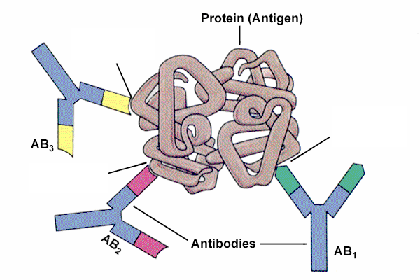
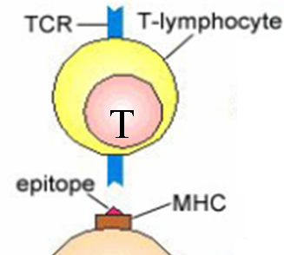
MIVEL ISMERI FEL?
PRR: mintázat-felismerő receptorok. A patogének „általános” struktúráival (PAMP) reagálnak
Antigénreceptor: a T- és B-sejtek antigéneket felismerő receptora (TCR és BCR). Egy adott limfocita egy adott epitóp felismerésére alkalmas receptort fejez ki. (TCR APC által prezentált peptid; BCR: közvetlenül az Ag-nel reagál)
Professzionális antigénprezentáló sejtek (APS, APC): Mikrobák, egyéb struktúrák felvételére, feldolgozására és bemutatására képes sejtek, melyek a limfociták aktiváláshoz szükséges kostimulátor molekulákat is kifejeznek membránjukon.

Slide 8
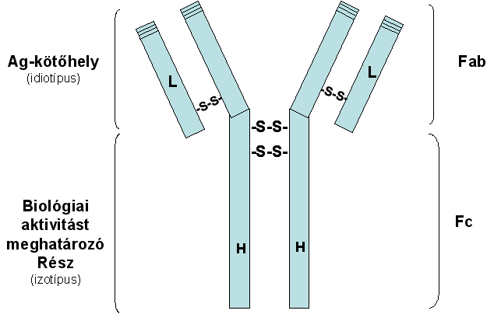
Ellenanyag (antitest; immunglobulin): antigén hatására az aktivált B limfociták által termelt, nagy méretű glikoproteinek. Egyaránt jelen vannak a vérben és a biológiai folyadékokban. Feladatuk a szervezetbe jutó bakteriális vagy virális antigének megkötése (poliklonalitás-monoklonalitás).
Autoantitest: a szervezet valamely saját autoantigén-struktúráját specifikusan felismerő ellenanyag
Monoklonális ellananyag: Egy adott ellenanyag-termelő sejtklón terméke.
Opszonizáció: az antigén ellenanyaggal, komplement komponensekkel és vagy egyéb molekulával való fedése, amely növeli a fagocitózis hatásfokát.
Nehézlánc (H):
IgG, IgM, IgA, IgE, IgD
Könnyűlánc (L):
κ. λ

Slide 9
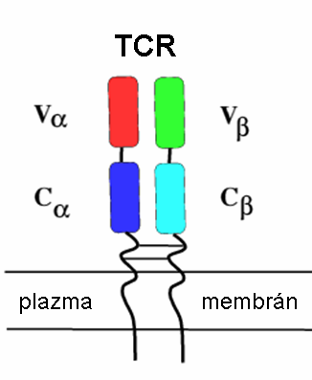
TCR: A T-sejtek antigénfelismerő receptora.
MHC: Fő hisztokompatibilitási gén-komplex, rendkívüli sokféleséget mutató gének csoportja, melyek termékei a T-limfociták antigénfelismerésben fontos szerepet játszó MHC-I illetve MHC-II osztályba tartozó membránfehérjék. Legfontosabb funkciójuk az antigének részleges lebontásakor keletkező peptidek megkötése és bemutatása a T-sejtek számára. Szervátültetéskor transzplantációs antigénként viselkednek. Az MHC-III osztályba tartozó termékek (például a komplementrendszer egyes komponensei) szolubilis molekulák.

Slide 10
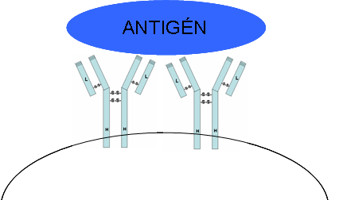
MI A KÖVETKEZMÉNY?
Passzív immunitás: Nem antigénnel, hanem egy már immunizált egyed immunológiailag kompetens sejtjeinek és/vagy ellenanyagainak (szérumának) a recipiens szervezetbe juttatásával kiváltott immunitás.
Aktív immunitás: immunogén (patogén, védőoltás, stb.) hatására kialakuló immunitás
Humorális immunválasz (ellenanyag-közvetített immunválasz): az immunválasznak az a formája, melyben az effektor funkció(ka)t az antigénnel komplexbe került ellenanyag-molekulák váltják ki.
Sejtközvetített immunválasz: (celluláris immunválasz): az immunválasznak az a formája, melyben az effektor funkciókat sejtek közvetítik.
antigén
peptid
peptid
B sejt
Klonális
felszaporodás
Plazmasejt
képződés
Memória-sejt
képződés

Slide 11
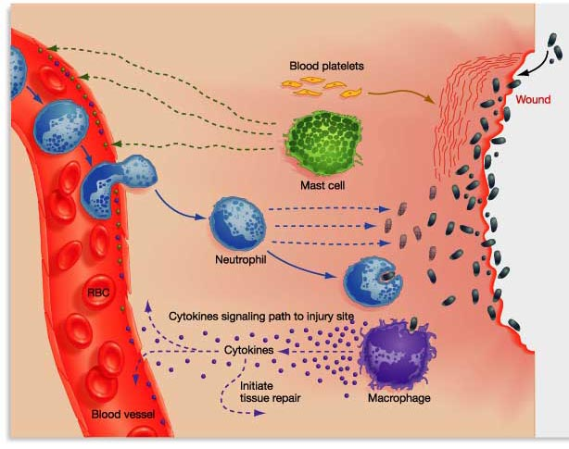
LOKÁLIS IMMUNVÁLASZ
Komplement rsz
Vérlemezke
DC
Alvadási rsz
Sérülés
Hízósejt
Neutrofil gr.
VVT
Citokinek
TLR
Makrofág
DC
Érpálya
Notes:
A szereplők hálózatot alkotnak.

Slide 12
A felismerés és a válasz feltétele:
a TALÁLKOZÁS
Az antigének felismerésére képes immunsejteknek el kell jutniuk az antigénhez:
„Járőrözés”: RECIRKULÁCIÓ („HOMING”)

Slide 13
ELSŐDLEGES
NYIROKSZERVEK
NYIROK, VÉR
„extra-lymphoid”
gyulladásos
PERIFÉRIÁS
SZÖVETEK
gördülés
aktiváció
adhézió
átlépés
szövet-specifikus
kemokinek
MÁSODLAGOS
NYIROKSZERVEK
NYCS.; PP
HEV
(szövet-specifikus
adhéziós molekulák)
Ag expozició

Slide 14
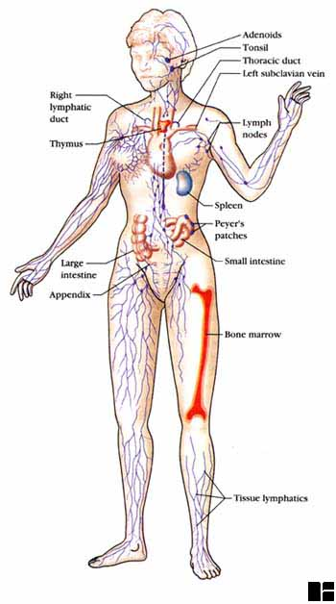
tonsilla
ductus thoracicus
truncus lymphaticus dexter
nycs
thymus
lép
Peyer plakkok
Immun-szervrendszer
vékonybél
vastagbél
féregnyúlvány
csontvelő
szöveti
nyirokerek

Slide 15
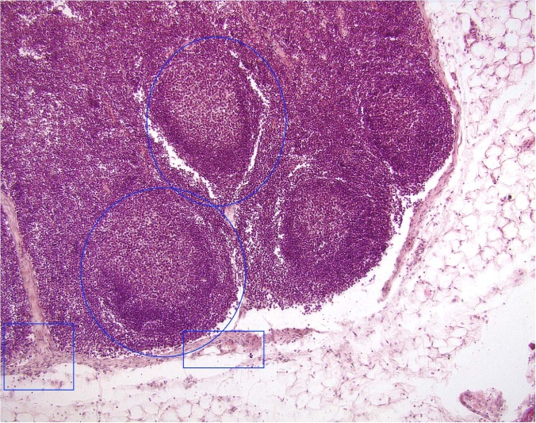
www.bio.davidson.edu

Slide 16
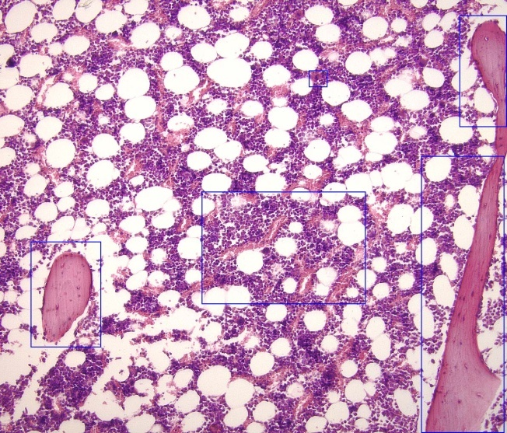
www.bio.davidson.edu

Slide 17
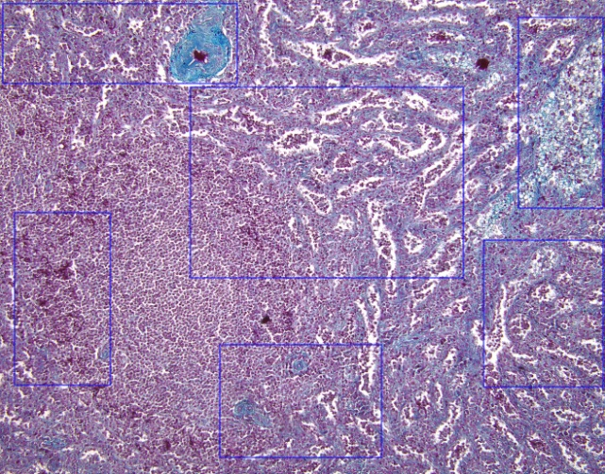
www.bio.davidson.edu

Slide 18
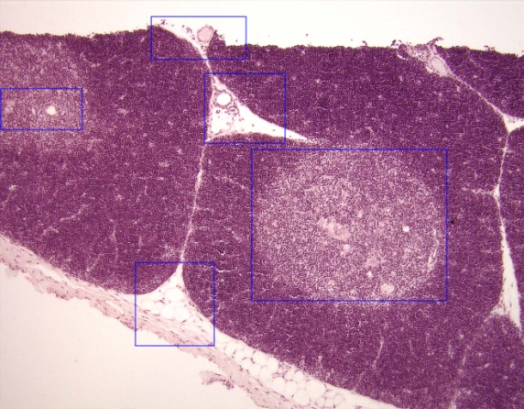
www.bio.davidson.edu

Slide 19
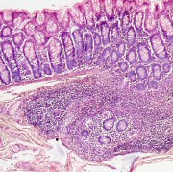
Nat Rev Immunol. Apr 2004;4(4):290-300.3

Slide 20
Az immunrendszer sejtjeinek általános jellemzői
Dinamikusan változó sejtösszetétel
Képződés: a központi nyirokszervekben (csontvelő, timusz)
Differenciálódás:
  a perifériás nyirokszervekben ( nyirokcsomók, lép, bőr, nyálkahártyákhoz kapcsolódó nyirokrendszer)
  az immunválasz helyszínén
Morfológiai és funkcionális kategóriák
Funkció zavar: immunhiányos állapot

Slide 21
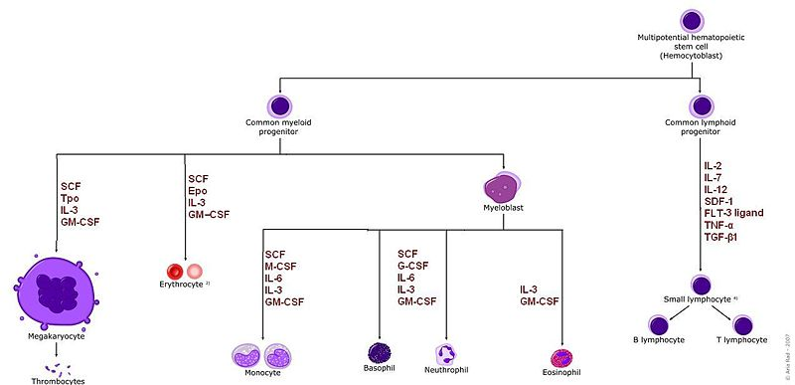
Az immunrendszer sejtjeinek képződése
VÉRALVADÁS
IMMUNITÁS
O₂ SZÁLLÍTÁS

Slide 22
SEJTTÍPUSOK
Cluster of Differentiation = CD
(Differenciálódási markerek)
1. Leukocyta szubpopulációk azonosítása
2. Leukocyták érési / funkcionális állapotának meghatározása
„Az immunológia alapjai” TK Függelék 1. táblázat

Slide 23
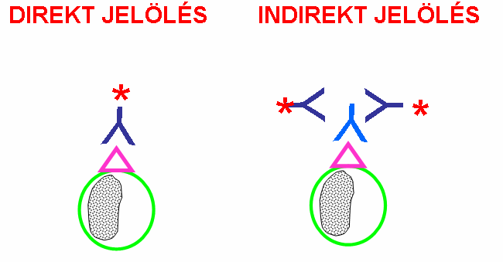
Differenciálódási markerek FELHASZNÁLÁSA AZ IMMUNRENDSZER SEJTJEINEK VIZSGÁLATÁBAN: IMMUNFENOTIPIZÁLÁS
MÓDSZEREK:
ÁRAMLÁSI CITOMETRIA
IMMUNHISZTOKÉMIA

Slide 24
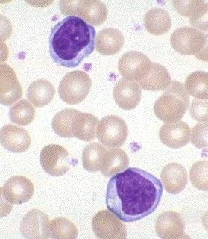
Lymphocyta alcsoportok
Funkcionális és morfológiai (immunfenotípus) kategóriák
CD3-
CD56+
Ly
CD3+
CD56+
NK
CD3+
NKT
T
CD19+
B
B1
CD5+
CD3+
CD4+
B2
γδT
Tc
Th
Plazmasejt
CD3+
γδTCR+
CD4-
CD8-
CD3+
CD8+
ic könnyűlánc+
Th1
Th2
Th17
IFNg+
IL-12+
TNFα,β+
IL4+
IL-5+
IL-10+
IL-13+
IL-17+
TGFβ+

Slide 25
Az immunrendszer sejtjeinek vizsgálata
Quantitativ és qualitativ vérkép
Csontvelő kenet ill. biopszia
Cytokémia
Flow cytometria, immunhisztokémia
Cytogenetika, molekuláris genetika

Slide 26
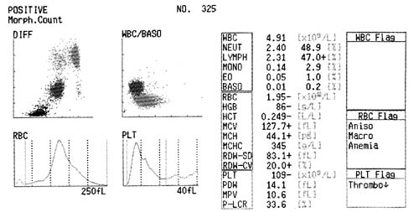
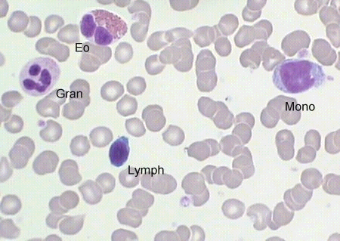
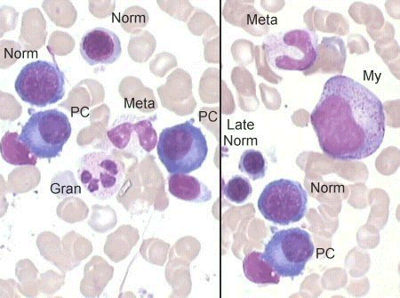
Vérkép vizsgálatok
Quantitatív vérkép
Normál perifériás vér
Normál csontvelő

Slide 27
Cytokémiai vizsgálatok
Mo Neu Ly
Sudan black B ++ + -
MPO + + -
Nem spec. észteráz ++ + -
a-naftilbutirát
észteráz ++ + -
a-naftilbutirát észt.
NaF gátlással ++ - -
PAS - - +

Slide 28
Flow cytometria
Sejtmegoszlás méret és struktúráltság szerint
Eosinophil granulocyta
granuláltság
Neutrophil granulocyta
Monocyta
Lymphocyta
Basophil granulocyta
méret
Notes:
Hasonló ábrát ad ahematológiai automata.

Slide 29
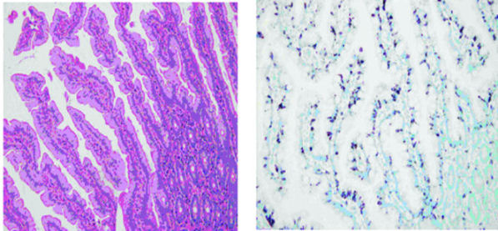
Immunhisztokémia
a)
b)
a) A normális boholystruktúra (hematoxilin-eozin festés, 200-szoros nagyítás), b) Gluténszenzitív enteropathia szövettani képe: megnövekedett számú intraepithelialis lymphocyta látható (CD3-reakció)
LAM 2005;15(3):210-3.

Slide 30
Genetikai vizsgálatok
Cytogenetika
FISH
PCR
DNS - chip

Slide 31
Kommunikációs lehetőségek az immunrendszer sejtjei között
Direkt sejt-sejt interakciók
  Partnermolekulák (receptor – ligand; adhéziós fehérjék) ⇒ átmeneti sejtkölcsönhatások kialakítása:
    a sejtek ismerkedése /találkozása,
    fajlagos sejtkölcsönhatások létrejötte ⇒ aktiváció / gátlás / differenciálódás / klonális felszaporodás / sejtkárosodás,
    „homing”, a sejtek – mint egy jól megcímzett postai küldemény – e molekulák révén jutnak el a nekik aktuálisan megfelelõ helyre.
Szolubilis hírvivők (citokinek; kemokinek; a plazma „nagy fehérje kaszkád rendszerei”; hormonok)
Mikrovezikulák

Slide 32
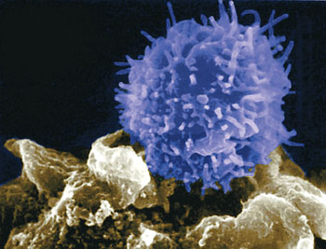
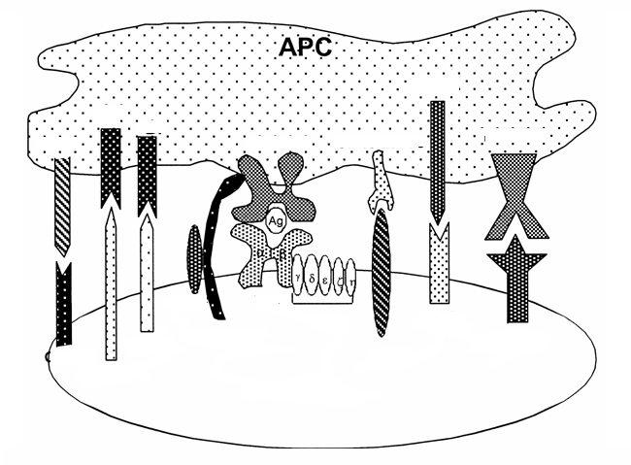
Direkt sejt-sejt interakció
T lymphocyta és APC kapcsolódása
T sejt

Slide 33
Kommunikáció szolubilis hírvívőkön keresztül:
CITOKINEK
Peptidek, proteinek, glikoproteinek
Membránreceptorokon keresztül hatnak
Autokrin, parakrin és endokrin hatás
Hatásuk gyakran átmeneti
Funkcionális redundancia
Antagonista, additív, szinergista hatások
Pleiotrópia
Notes:
33

Slide 34
MIKROVEZIKULÁK
Új kommunikációs útvonal?
sejt
CELL
Kétrétegű lipidmembránnal körülvett részecskék
30 nm – 1000 nm
sejtkultúrában a sejttípusok többsége szecernálja
Specifikus, komplex FEHÉRJEMINTÁZATOK „stimuláció és kostimuláció”
Elnyújtott hatás „membránhoz kötött stimuláló ágens”
Csomagolt üzenetek nukleinsavak – „idegen anyagok”
Izolálás: centrifugálás, ultracentrifugálás
Kimutatás: FACS, ELMI

Slide 35
Antigén – Antitest reakció
„Take home message…..”
Az immunrendszer vizsgálata (sejtek azonosítása: immunhiány / aktiváció; At kimutatás: fertőzöttség / védettség)
A modern laboratóriumi diagnosztika alapja
    Fehérje kimutatási módszerek:
      Qualitatív: elfo
      Ultraszenzitív ELISA; IRMA; IFMA; RIA…
    Mikrobiológiai diagnosztika: szerológia; mikroorganizmusok azonosítása
    AMI dg.: troponin mérés
„Radioimmuno-imaging” (molekuláris képalkotás)
Célzott molekuláris terápia

